Slide 1
Dr. med. Carsten Hafer
Facharzt Innere Medizin, Nephrologie
Facharzt Internistische Intensivmedizin
„Jodhaltiges Kontrastmittel ist nicht
nierenschädlich“
nur wenig

Slide 2

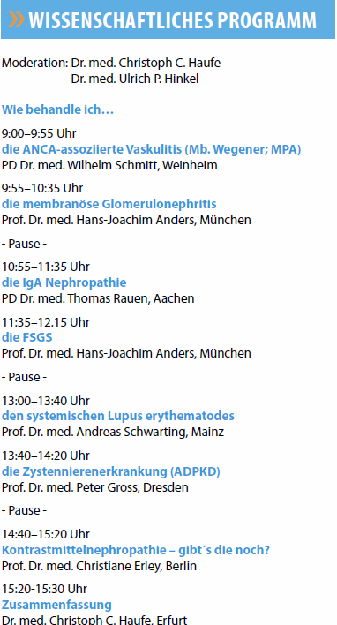
… sagt der Experte
Carsten Hafer

Slide 3
Finanzielle Konflikte / Kontakt
Ich erhalte ein Vortragshonorar und Fahrtkosten.
Ich habe für diesen Vortrag weder Geld- noch Sachmittel oder andere Hilfe als direkte Unterstützung von Firmen erhalten.
Bei Wunsch nach dem Vortrag und / oder Literatur bitte eine E- Mail an:
C.Hafer@comlink.org
oder
C.Hafer@Klinikum-Braunschweig.de

Slide 4
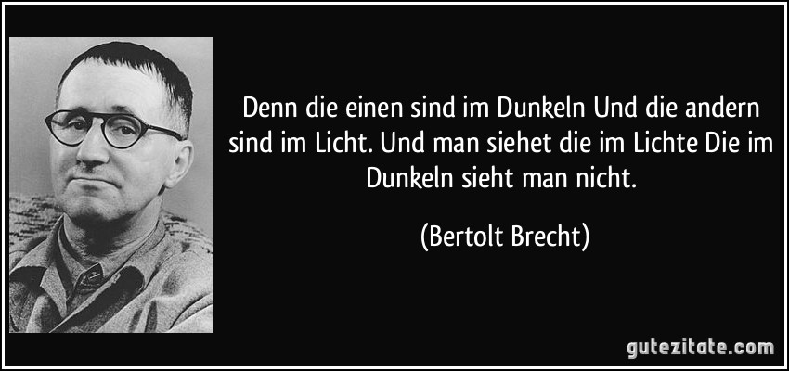
Was ist das ?
→ Angiographie ohne KM
Bertolt Brecht, Dreigroschenoper

Slide 5

Kernbotschaften
Es sind mehr Menschen aufgrund von Kontrastmittelphobie gestorben als an Kontrastmittel
Adäquate Diagnostik und Therapie ist Garant für adäquate Versorgung
Jodhaltige Kontrastmittel haben eine geringe Toxizität
  Aber sie haben eine
(Zu) viel Volumen ist keine Protektion
Medikamentöse Ergänzungen haben keine Indikation
  Kein ACC
  Keine Statine (jedenfalls nicht wegen des Kontrastmittel)
  Kein Vitamin E
  Kein Theophyllin
→ Just do it !

Slide 6
Inzidenz des CA-AKI in der ICU
KDIGO Definition für AKI
25% or 0.5 mg/dl or greater within a 48–96 h
Vandenberghe et al. Contrast-associated AKI in the critically ill
Curr Opin Crit Care 2014, 20:596–605
Notes:
FIGURE 2. Incidence of contrast associated-acute kidney injury in ICU patients. (a) Incidence of contrast-associated acute kidney injury in ICU patients, defined as an increase of serum creatinine of 25% or 0.5 mg/dl or greater within a 48–96 h time period. (b) Incidence of contrast-associated acute kidney injury in ICU patients defined by the KDIGO classification for acute kidney injury.

Slide 7
Jod-haltige wasserlösliche Röntgen-Kontrastmittel
Jod besitzt
  hohe Kontrastdichte
  geringe Toxizität
  chemisches Verhalten, das eine feste Bindung an das variierbare Benzolmolekül erlaubt
Gastrografin
Peritrast
Iopromid = Ultravist
Iotrolanum = Isovist
Iopamidol
Iobitridol = Xenevist
Iodixanol = Visipaque

Slide 8
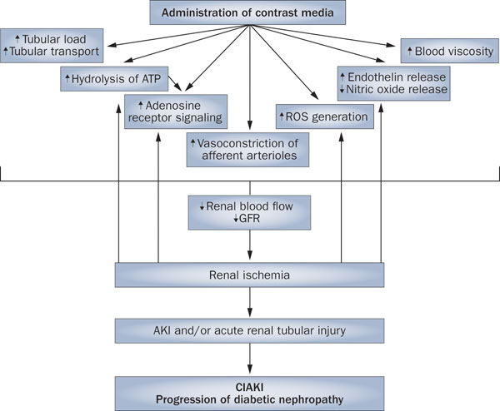
Pathogenese des CI-AKI
Calvin, A. D. et al. (2010) Contrast-induced acute kidney injury and diabetic nephropathy. Nat. Rev. Nephrol. doi:10.1038/nrneph.2010.116
Notes:
Figure 1 The pathways potentially underlying the pathogenesis of CIAKI in patients with diabetes

Slide 9
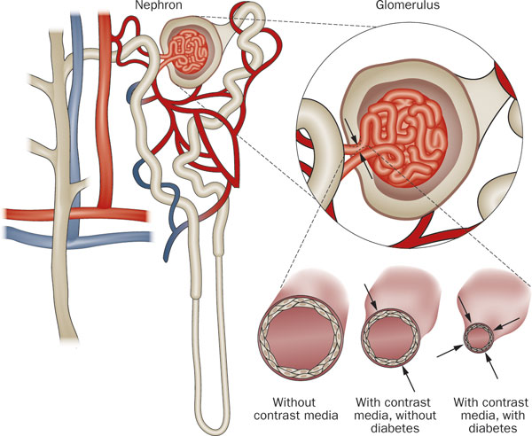
Pathophysiologie
Einfluß von Kontrastmitteln und Diabetes
Calvin, A. D. et al. (2010) Contrast-induced acute kidney injury and diabetic nephropathy. Nat. Rev. Nephrol. doi:10.1038/nrneph.2010.116
Notes:
Both contrast media and diabetes affect dilation of the renal vasculature

Slide 10
Definition
Anstieg Kreatinin nach intravasaler (intravenös, intraarteriell) Gabe von iodhaltigem Kontrastmittel (KM).
Erhöhung der Kreatinin-Konzentration
  von 25% oder 50%
  bzw. 0.3 oder 0.5 mg/dl
Zeitraum von 48 - 72 Stunden nach Untersuchung
Warum nicht weltweit akzeptierte AKI-Definition/Stadieneinteilung ???
  nicht nachvollziehbar.

Slide 11
Klinik
Typischerweise ist die KM – Nephropathie
  nicht – oligurisch
    (Diurese > 500 ml/24h)
  reversibel (!)
    Verlauf des Serumkreatinins
      Anstieg 48-72 Stunden nach KM-Exposition, max. 3-5 Tagen
      7-10 Tage wieder Ausgangswert
Levy, JAMA 1996

Slide 12
Risikoscore für ein Kontrast- AKI
Risk – Calculator→ https://bmc2.org/calculators/cin
Gurm HS et al: A Novel Tool for Reliable and Accurate Prediction of Renal Complications in Patients Undergoing Percutaneous Coronary Intervention J Am Coll Cardiol 2013;61:2242–8
Mehran R et al: A simple risk score for prediction of contrast-induced nephropathy after percutaneous coronary intervention: development and initial validation. J Am Coll Cardiol. 2004;44:1393–1399.
Notes:
Risk – Calculator
https://bmc2.org/calculators/cin
Mehran R et al: A simple risk score for prediction of contrast-induced nephropathy after percutaneous coronary intervention: development and initial validation. J Am Coll Cardiol. 2004;44:1393–1399.

Slide 13
Multifaktorielle Genese des ANV
Isolierte renale Minderperfusion
SIRS / Sepsis
Hypovolämischer + kardiogener Schock
Renaler Gefäßschaden
AKI
Exogene Toxine
Vorbestehender Nierenschaden
Hämproteine
Medikamente + Röntgen - KM
Hafer, C. , Kielstein J (2015). Akute Nierenschädigung.
Intensivmedizin up2date 11(03): 229-244.

Slide 14
Problem
CIN erhöht
die Mortalität
Ausbildung von Komplikationen
verlängert die Krankenhausaufenthaltsdauer
erhöht (z. B. Aubry P; BMC Nephrol 2016; 17:167).
Millionen von Patienten
erhalten präventive Maßnahmen zur Vermeidung einer CIN
wird eine für die Therapie oft notwendige KM-basierte Untersuchung vorenthalten !

Slide 15
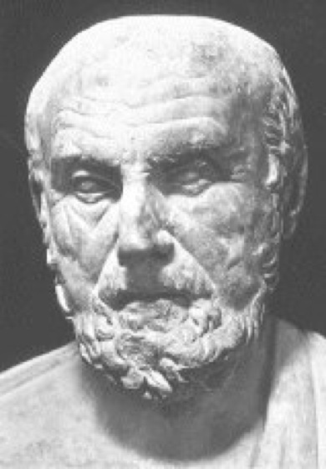
Grundlage ärztlichen Handelns
"primum non nocere,
secundum cavere,
tertium sanare»
nicht schaden
vorsichtig sein
heilen
Hippokrates von Kos

Slide 16
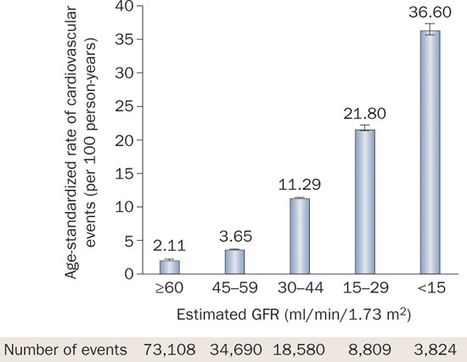
Kardiovaskuläre Ereignisse steigen mit reduzierter eGFR
Notes:
The rate of cardiovascular events increased substantially with the progressive decreases in estimated GFR in 1,120,295 ambulatory patients from the USA who had not undergone dialysis or kidney transplantation. A total of 138,291 cardiovascular events occurred between 1996 and 2000.³ A cardiovascular event was defined as hospitalization for coronary heart disease, heart failure, ischemic stroke and peripheral arterial disease.

Slide 17
AKI erhöht die Mortalität nach NSTEMI
James, M. T., et al. (2013). Renal outcomes associated with invasive versus conservative management of acute coronary syndrome: propensity matched cohort study. BMJ 347: f4151.
Notes:
What is already known on this topic
Acute kidney injury after invasive coronary procedures is associated with adverse outcomes, including end stage renal disease and death
Fear of precipitating contrast induced acute kidney injury possibly contributes to underuse of invasive treatments for acute coronary syndrome in people at high risk of kidney disease
Comparisons of renal outcomes between people treated with invasive versus conservative management are lacking
What this study adds
People who received early invasive management for non-ST segment elevation acute coronary syndrome were modestly more likely to develop acute kidney injury
After early invasive management the risks of requiring dialysis and long term risk of end stage renal disease were similar, and patients had better long term survival than those treated conservatively
These findings were consistent across varying levels of baseline kidney function, suggesting similar relative risks and benefits of early invasive management in people with and without pre-existing kidney disease
Fig 2 Outcomes with early invasive versus conservative management among propensity score matched patients admitted
to hospital for non-ST elevation acute coronary syndrome, stratified by baseline estimated glomerular filtration rate (eGFR)

Slide 18
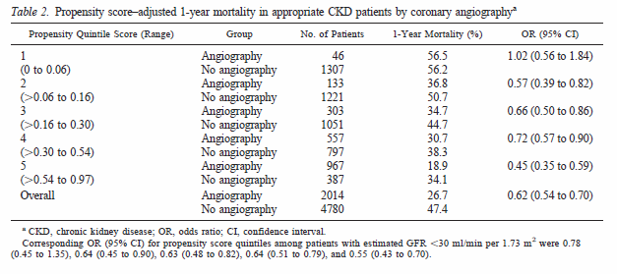
Nihilismus / Renalismus
Chertow, G. M., et al. (2004). "Renalism": inappropriately low rates of coronary angiography in elderly individuals with renal insufficiency."
J Am Soc Nephrol 15(9): 2462-2468.

Slide 19
Renalismus
Weisbord, S. D. (2014). AKI and medical care after coronary angiography: renalism revisited. Clin J Am Soc Nephrol 9(11): 1823-1825.

Slide 20
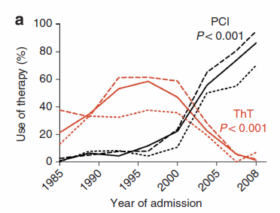
STEMI und Koronarangiographie bei CKD
Nauta, S. T., et al. (2013). Decline in 20-year mortality after myocardial infarction in patients with chronic kidney disease: evolution from the prethrombolysis to the percutaneous coronary intervention era. Kidney Int 84(2): 353-358.
Notes:
Nauta, S. T., et al. (2013). "Decline in 20-year mortality after myocardial infarction in patients with chronic kidney disease: evolution from the prethrombolysis to the percutaneous coronary intervention era." Kidney Int 84(2): 353-358.

Slide 21
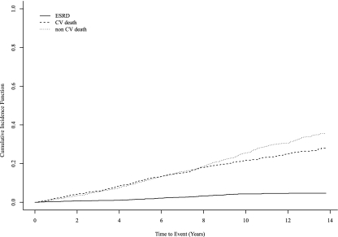
Das Risiko ist weniger die Dialyse als …
Older adults with CKD are 13-fold more likely to die from any cause than progress to ESRD and are 6-fold more likely to die from cardiovascular causes than develop ESRD.
1,268 Patienten
Alter > 65 Jahre
eGFR < 60 ml/min
Dialyse
Dalrymple, L. S., et al. (2011). Chronic kidney disease and the risk of end-stage renal disease versus death. J Gen Intern Med 26(4): 379-385.
Notes:
Figure 2
The cumulative incidence of end-stage renal disease (ESRD), cardiovascular death, and non-cardiovascular death during follow-up.
J Gen Intern Med. 2011 Apr; 26(4): 379–385.

Slide 22
Krankenhaussterblichkeit
Nicht das Kontrastmittel,
sondern die
akute Nierenfunktionsverschlecherung erhöht die Sterblichkeit
McDonald JS et al: Risk of Intravenous Contrast Material-mediated Acute Kidney Injury. Radiology 271: 65-73
Notes:
FIGURE 4. Comparison of risk for hospital mortality. (a) Risk for hospital mortality: comparison of patients who had contrastassociated acute kidney injury, and those who did not. (b) Risk for hospital mortality: comparison of patients who had contrast media exposure to those who had no exposure to contrast media.

Slide 23
Cely et al.: Risk of contrast induced nephropathy in the critically ill: a prospective, case matched study. Critical Care 2012 16:R67.

Slide 24
Ist das wirklich so ????
McDonald RJ et al: Intravenous Contrast Material Exposure Is Not an Independent Risk Factor for Dialysis orMortality. Radiology 273: 714-725 (2014)

Slide 25
Intensivmedizin
Insgesamt 10 Studien
→ kein spezifischer Effekt einer KM-Gabe auf die Inzidenz eines AKI bei Intensivpatienten
Ehrmann S; Intensiv Care Med 2017

Slide 26
Plädoyer
Es sind mehr Menschen aufgrund von Kontrastmittelphobie gestorben als an Kontrastmittel
Adäquate Diagnostik und Therapie ist Garant für adäquate Versorgung
Jodhaltige Kontrastmittel haben eine geringe Toxizität
(Zu) viel Volumen ist keine Protektion
Sonstige medikamentöse Prävention
→ Just do it !

Slide 27
AKI nach CT
McDonald JS et al: Risk of Intravenous Contrast Material-mediated Acute Kidney Injury. Radiology 271: 65-73

Slide 28
Arayan, A., et al. (2015). "A Retrospective Review of Contrast Nephropathy in a General Population." Wmj 114(3): 95-99.

Slide 29
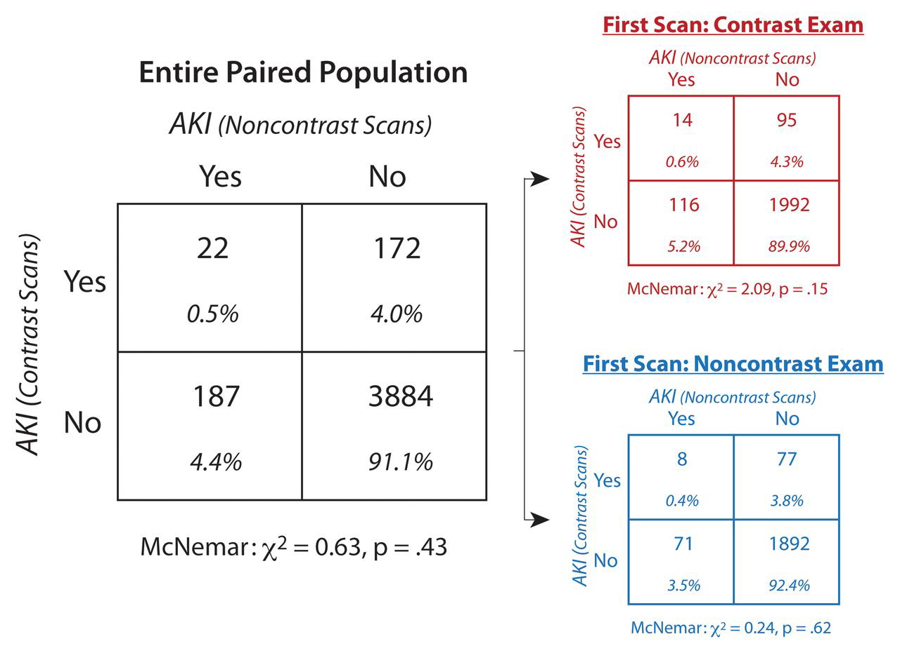
Keine Erhöhung von AKI nach KM – Gabe!
McDonald, RJ et al. (2013). Intravenous contrast material-induced nephropathy: causal or coincident phenomenon? Radiology 267(1): 106-118.

Slide 30
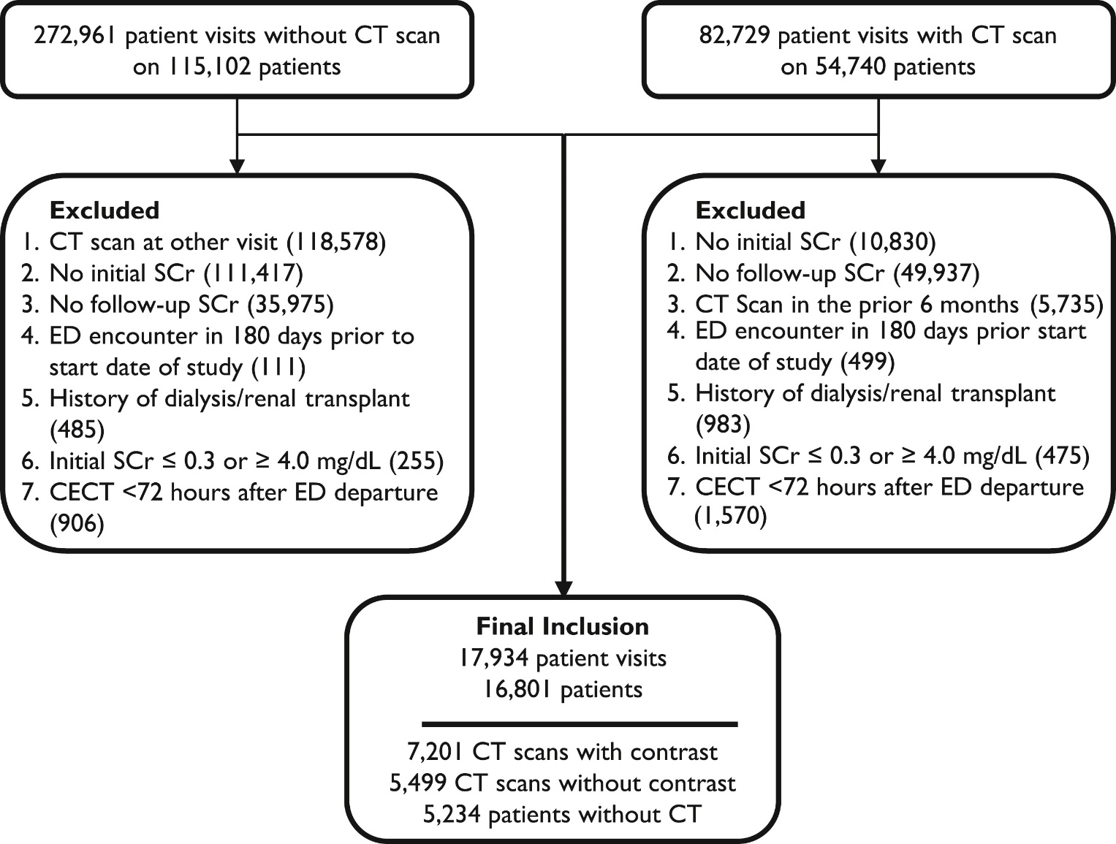
KM- CT bei Patienten in der ZNA: kein AKI
Figure 1
Hinson, J. S., et al. (2017). "Risk of Acute Kidney Injury After Intravenous Contrast Media Administration." Ann Emerg Med 69(5): 577-586.e574.
Annals of Emergency Medicine 2017 69, 577-586.e4DOI: (10.1016/j.annemergmed.2016.11.021)
Notes:
Study inclusion flowchart. SCr, Serum creatinine; CECT, contrast-enhanced CT.

Slide 31
Bessert Kontrastmittel sogar die Niere?
6 Millionen hospitalisierten Personen
vermindertes Risiko eines AKI nach KM-Gabe
  außer bei Patienten mit dem höchsten Co-Morbiditäten-Score
Wilhelm-Leen, E., et al. (2017). "Estimating the Risk of Radiocontrast-Associated Nephropathy." Journal of the American Society of Nephrology 28(2): 653-659.

Slide 32
AKI und Herzkatheter
Kooiman J et al: Risk of acute kidney injury after percutaneous coronary interventions using radial versus femoral vascular access. Circ Cardiovasc Interv. 2014;7:190-198.
Notes:
Judith Kooiman et al: Association Between Acute Kidney Injury and In-Hospital Mortality in Patients Undergoing Percutaneous Coronary Interventions
Circ Cardiovasc Interv. 2015;8:e002212. DOI: 10.1161/CIRCINTERVENTIONS.114.002212.

Slide 33
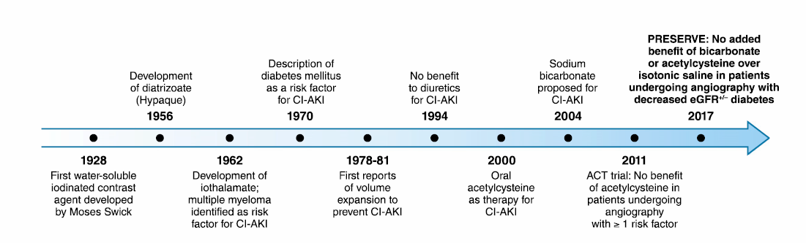
Wo geht die Reise hin?
Siew, ED.: "Contrast-Induced Acute Kidney Injury in the PRESERVE Trial: Lessons Learned." Clin J Am Soc Nephrol. Vol 13 June, 2018
https://doi.org/10.2215/CJN.01060118

Slide 34
Welches Kontrastmittel soll ich nehmen?
… egal !!
Eng J et al: Comparative effect of contrast media type on the incidence of contrast induced nephropathy: a systematic review and meta-analysis. Ann Intern Med. 2016;164(6):417-424
Weisbord SD, PalevskyPM: Prevention of Contrast-Associated Acute Kidney Injury: What Should We Do? AJKD 2016
Notes:
Eng J, Wilson RF, Subramaniam RM, et al. Comparative effect of contrast media type on the incidence of contrastinduced nephropathy: a systematic review and meta-analysis. Ann Intern Med. 2016;164(6):417-424
Weisbord SD, PalevskyPM: Prevention of Contrast-Associated Acute Kidney Injury: What Should We Do? AJKD 2016

Slide 35
ERBP

Slide 36
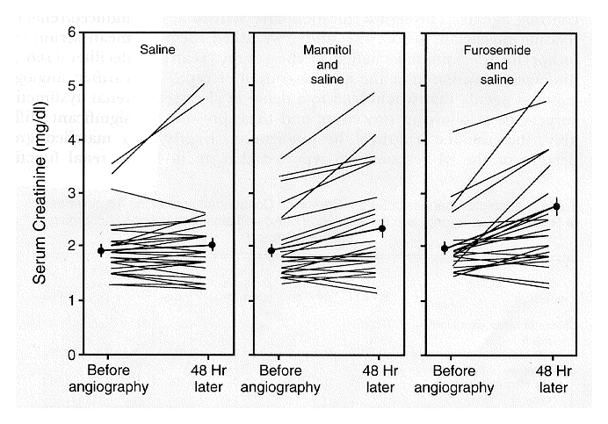
Hydratation
Solomon R et al: Effects of Saline, Mannitol, and Furosemide on Acute Decreases in Renal Function Induced by Radiocontrast Agents;
New Engl J Med 331 (21):1416-1420 (1994)
Notes:
Figure 1. Serum Creatinine Concentrations Immediately before the Administration of Radiocontrast Agent (after 12 Hours of Hydration) and 48 Hours Later in Patients with Chronic Renal Insufficiency.
The mean (±SE) for each treatment group is indicated by the heavy lines and circles. The increase in serum creatinine was significantly greater in the furosemide group than in the saline group (P<0.01 by t-test).

Slide 37
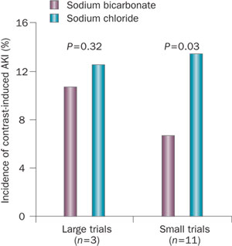
NaCl oder Bicarbonat?
Baber, U. & Mehran, R. (2012) Prevention of contrast-induced AKI—the ongoing saga. Nat. Rev. Nephrol. doi:10.1038/nrneph.2012.57
Notes:
Figure 1 Incidence of contrast-induced AKI in small and large trials comparing sodium bicarbonate and sodium chloride hydration regimens

Slide 38
250 ml Jonosteril vs. 2000 ml NaCl
250 mL 1.4% Na-Bicarbonat 1 h vor KM - CT
2000 mL 0.9% NaCl
  1000 mL vor und 1000 mL nach CE-CT.
Kooiman J et al: A randomized comparison of 1-h sodium bicarbonate hydration versus standard peri-procedural saline hydration in patients with chronic kidney disease undergoing intravenous contrastenhancedcomputerized tomography. Nephrol Dial Transplant (2014) 29: 1029–1036
Notes:
Judith Kooiman et al: A randomized comparison of 1-h sodium bicarbonate hydration versus standard peri-procedural saline hydration in patients with chronic kidney disease undergoing intravenous contrastenhanced
computerized tomography. Nephrol Dial Transplant (2014) 29: 1029–1036
Judith Kooiman, YvoW.J. Sijpkens, Jean-Paul P.M. de Vries4, Harald F.H. Brulez5, Jaap F. Hamming6,
Aart J. van der Molen7, Nico J.M. Aarts8, Suzanne C. Cannegieter9, Hein Putter10, Renate Swarts1,
Wilbert B. van den Hout11, Ton J. Rabelink2 and Menno V. Huisman1

Slide 39
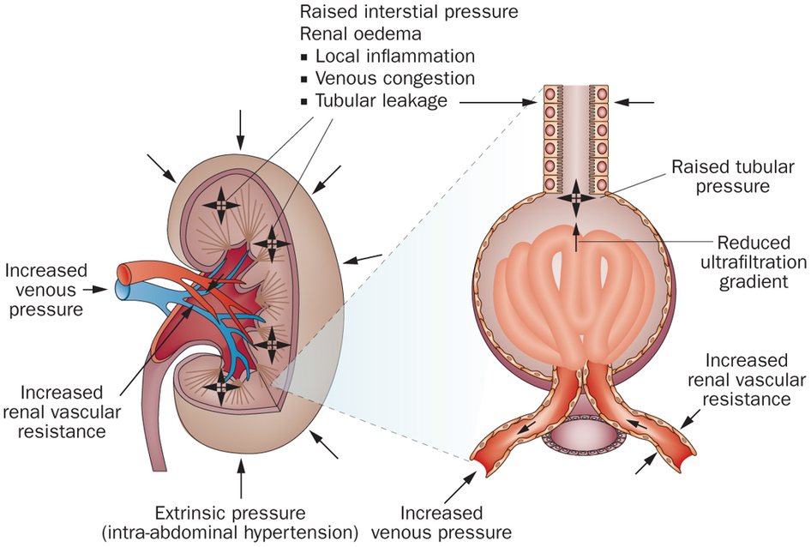
Gefahr der Volumenüberladung
Keine Volumengabe,
wenn die Vorlast schon deutlich erhöht ist
    (Dekompensierte) Rechtsherzinsuffizienz
Gefahr der Linksherzdekompensation
Notes:
In established AKI, renal dysfunction (reduced GFR) persists despite resuscitation of systemic blood pressure and cardiac output. Increased renal venous pressure reduces the transrenal pressure gradient for RBF. Increased interstitial and tubular pressure might reduce or abolish the net glomerular filtration pressure gradient. Increased preglomerular resistance, in response to tubular injury, further reduces RBF and glomerular capillary hydrostatic pressure, hyperchloraemia might contribute to this effect.⁴⁹ Development of intra-abdominal hypertension restricts venous drainage and extrinsically compresses the kidney. Abbreviations: AKI, acute kidney injury; GFR, glomerular filtration rate; RBF, renal blood flow.
Fluid overload and interstitial oedema can contribute to the maintenance of AKI.
From Fluid management for the prevention and attenuation of acute kidney injury
John R. Prowle,¹
Christopher J. Kirwan¹
& Rinaldo Bellomo²
Journal name:Nature Reviews NephrologyVolume: 10,Pages:37–47Year published:(2014)DOI:doi:10.1038/nrneph.2013.232

Slide 40

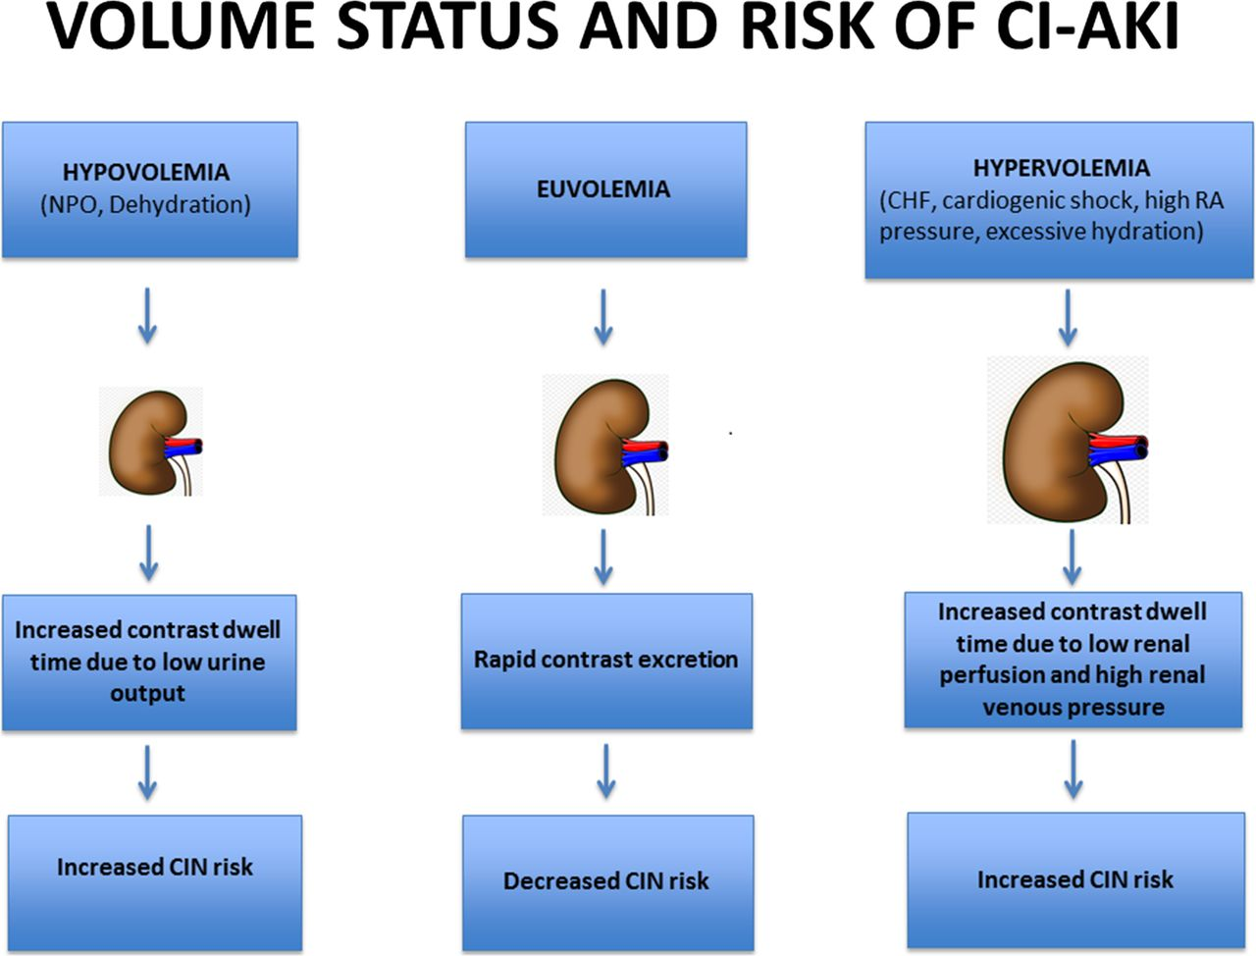
Volumenstatus und das Risiko eines AKI
Rajesh Gupta et al. : Intravenous Hydration and Contrast‐Induced Acute Kidney Injury: Too Much of a Good Thing? J Am Heart Assoc 2016;5:e003777
Notes:
An integrated model of intravascular volume status and risk of CI‐AKI.
CHF indicates congestive heart failure; CI‐AKI, contrast‐induced acute kidney injury; CIN, contrast‐induced nephropathy; NPO, nothing by mouth; RA, right atrial.
Rajesh Gupta et al. : Intravenous Hydration and Contrast‐Induced Acute Kidney Injury: Too Much of a Good Thing? J Am Heart Assoc 2016;5:e003777

Slide 41
2000 ml NaCl ist zu viel für < 80 kg!
Yong Liu et al: Excessively High Hydration Volume May Not Be Associated With Decreased Risk of Contrast‐Induced Acute Kidney Injury …J Am Heart Assoc. 2016;5:e003171
Notes:
Yong Liu et al: Excessively High Hydration Volume May Not Be Associated With Decreased Risk of Contrast‐Induced Acute Kidney Injury After Percutaneous Coronary Intervention in Patients With Renal Insufficiency. J Am Heart Assoc. 2016;5:e003171

Slide 42
Genug ist genug !
Yong Liu et al: Excessively High Hydration Volume May Not Be Associated With Decreased Risk of Contrast‐Induced Acute Kidney Injury …J Am Heart Assoc. 2016;5:e003171

Slide 43
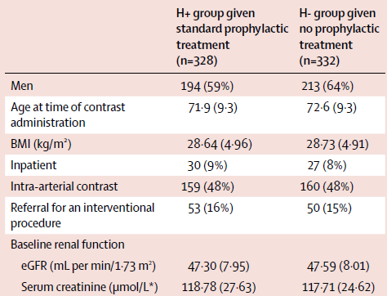
AMACING
Nijssen, E. C., et al. (2017). "Prophylactic hydration to protect renal function from intravascular iodinated contrast material in patients at high risk of contrast-induced nephropathy (AMACING): a prospective, randomised, phase 3, controlled, open-label, non-inferiority trial." Lancet 389(10076): 1312-1322.

Slide 44
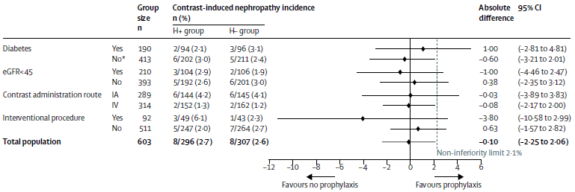
AMACING
Nijssen, E. C., et al. (2017). "Prophylactic hydration to protect renal function from intravascular iodinated contrast material in patients at high risk of contrast-induced nephropathy (AMACING): a prospective, randomised, phase 3, controlled, open-label, non-inferiority trial." Lancet 389(10076): 1312-1322.

Slide 45
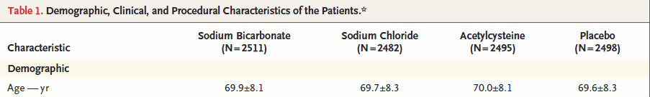
PRESERVE
High Risk:
geplante Angiographie
eGFR : 15 – 45 ml /min
45 – 60, sofern Diabetes mellitus
Weisbord, S. D., et al. (2018). "Outcomes after Angiography with Sodium Bicarbonate and Acetylcysteine." N Engl J Med 378(7): 603-614.

Slide 46
PRESERVE
Weisbord, S. D., et al. (2018). "Outcomes after Angiography with Sodium Bicarbonate and Acetylcysteine." N Engl J Med 378(7): 603-614.

Slide 47
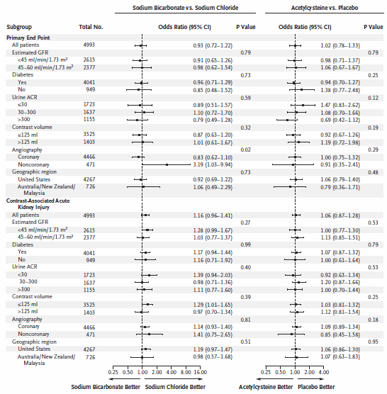
ACC oder Bicarbonat oder …
… egal
Weisbord, S. D., et al. (2018). "Outcomes after Angiography with Sodium Bicarbonate and Acetylcysteine." N Engl J Med 378(7): 603-614.

Slide 48
Renale Endpunkte
Weisbord, S. D., et al. (2018). "Outcomes after Angiography with Sodium Bicarbonate and Acetylcysteine." N Engl J Med 378(7): 603-614.

Slide 49
Prävention
Subramaniam RM et al. Effectiveness of prevention strategies for contrast-induced nephropathy: a systematic review and meta-analysis. Ann Intern Med. 2016;164(6):406-416.

Slide 50
Take Home Message
Kontrastmittel sind
diagnostisch extrem hilfreich und oft unverzichtbar
sollten bei sinnhafter Indikation eingesetzt werden
    wie alle Medikamente
schädigen die Niere deutlich weniger als angenommen
ABER:
Akute Nierenschädigung ist ein ernstes / bedrohliches Krankheitsbild mit VIELEN Ursachen
Abklärung / Therapie häufig den Einsatz von Kontrastmittel notwendig machen und rechtfertigen
Abklärung durch Nephrologen!°

Slide 51
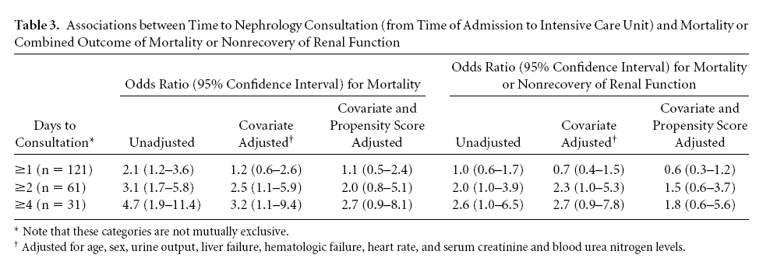
Wann den Nephrologen rufen
Zeitpunkt Kontakt Nephrologie
und Mortalität
bzw. Nierenfunktion
Je früher, desto besser !!

Slide 52


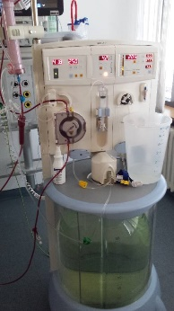




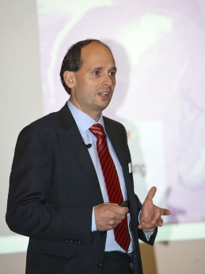

Carsten.Hafer@Helios-Kliniken.de

Slide 53
Was tun ?
Bei notwendigen Untersuchung mit Kontrastmitteln:
  Prävention = adäquate Hydratation
    Diuretika vor der Untersuchung pausieren
    Exsikkose vermeiden
  Zeitlich eng aufeinander folgende Untersuchungen meiden
  Metformin pausieren und NSAR absetzen
  Kontrastmittelmenge limitieren
      Faustformel: (5 ml KM / kg KG) / Krea in mg ~ max. 150 – 200 (bei Krea 2 mg/dl)

Slide 54
TAKE HOME MESSAGE 2
Das Risiko liegt weniger beim Kontrastmittel,
Sondern
In der unzureichenden Detektion und Lösung des Problems
  Infektfokus,
  Ischämien
  …
Wenn Bildgebung, dann RICHTIG !!

Slide 55
TAKE HOME MESSAGE 1
Haupttodesursache bei Patienten mit Niereninsuffizienz:
→ kardiovaskuläre Ereignisse
akute Nierenschädigung ist häufig nach Kontrastmittelgabe
  aber eher assoziiert, nicht induziert
  Nierenschädigung per se steigert die Mortalität
Schlechte Niere ist besser als schlechtes Herz
Koronarangiographie NICHT verzögern

Slide 56
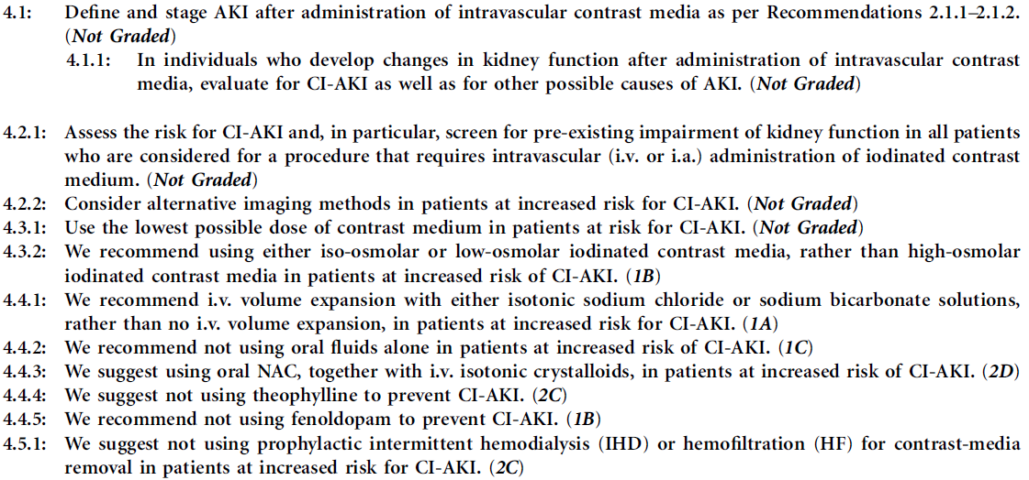
WieVIEL Kontrastmittel ?
 | 5 ml Kontrastmittel x kg KG
 | Serumkreatinin (in mg/dl)
max. 300 ml
(nach Kuhlmann Walb Luft)
Kontrastmenge ≥3× Ausgang-eGFR assoziiert mit erhöhtem Risiko
andere Studie: max. 6 x Krea – Clearance
Kooiman J et al: The Association between Contrast Dose and Renal Complications Post PCI across the Continuum of Procedural Estimated Risk. PLoS ONE 9(3): e90233 (2014)
Notes:
Kooiman J, Seth M, Share D, Dixon S, Gurm HS (2014) The Association between Contrast Dose and Renal Complications Post PCI across the Continuum
of Procedural Estimated Risk. PLoS ONE 9(3): e90233. doi:10.1371/journal.pone.0090233

Slide 57
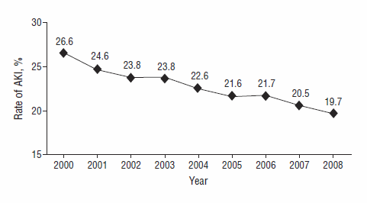
Dinge bessern sich …
Inzidenz eines AKI nach Myokardinfarkt
Amin, A. P., et al. (2012). "Trends in the incidence of acute kidney injury in patients hospitalized with acute myocardial infarction." Arch Intern Med 172(3): 246-253.

Slide 58
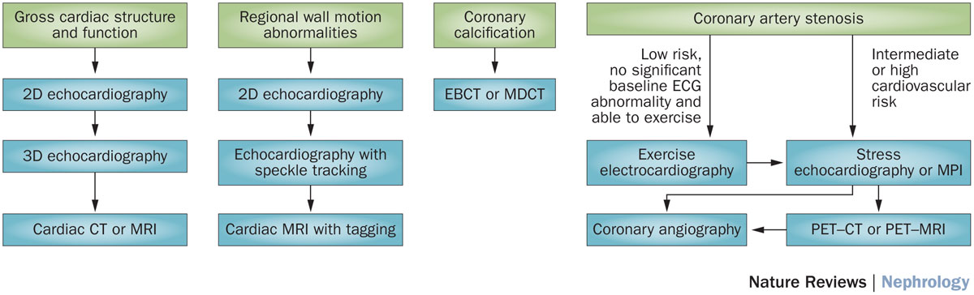
Kardiale Bildgebung bei Niereninsuffizinenz
Chiu, D. Y. Y. et al. (2014) Cardiac imaging in patients with chronic kidney disease. Nat. Rev. Nephrol. doi:10.1038/nrneph.2014.243
Notes:
Figure 7 Proposed algorithm for cardiac imaging in patients with chronic kidney disease

Slide 59
Intraarterielle Kontrastmittelgabe
Koronarangiographie
Angiographien der peripheren Extremitäten
Interventioneller Klappenersatz

Slide 60
Vorteile des radialen Zugangs
Risiko einer akuten Nierenschädigung und einer Dialysenotwendigkeit ist mit radialen Zugang niedriger
Reduktion des Risikos von Cholesterinembolien
Kontrastvolumnia (geringgradig) geringer
Weniger Hypotensionen
  Weniger Blutungen
  Weniger vasovagale Synkopen
Kooiman J et al: Risk of acute kidney injury after percutaneous coronary interventions using radial versus femoral vascular access. Circ Cardiovasc Interv. 2014;7:190-198.

Slide 61
Klassifikation
Stadium
Kreatinin - Kriterien
1,5 – 2 fach
R isk
2 - 3 fach
I njury
> 3 fach
F ailure

Slide 62
Mortalität
R
I
F
Acute Kidney Injury
is NOT
A CUTE INJURY
Ricci et al. Kidney Int 2008

Slide 63
Akute Nierenschädigung steigert die Mortalität
→ Durch zahlreiche Komplikationen
Störungen der Blutbildung und Gerinnung
  alterierte Immunantwort und erhöhte Infektneigung
  Blutungen, Thrombosen
Volumenüberladung, Azidose, Elektrolytstörungen (u.a. Kalium)
Distant Organ Injury → ARDS, hepatobiliäre Dysfunktion
Änderung der Pharmokokinetik / -dynamik zahlreicher Medikamente
Reduzierte Regenerationskapazitäten
  Wundheilung,
  Rehabilitation, Kraftverlust, kognitive Einbußen
Notes:
There are several possible mechanisms via which AKI can increase risk of death.
First, AKI is frequently complicated by altered immune function, increased propensity to infection, bleeding, and thrombosis.
Second, AKI can result in acute volume overload, acidemia, and hyperkalemia contributing to increased cardiac stress and risk of arrhythmias.
Third, crosstalk between the kidney and other organs involving inflammatory and proapoptotic pathways may result in multiorgan failure eventually causing death.
Fourth, AKI alters the kinetics of most pharmacotherapies used in this setting and may potentiallyincrease the risk of toxicity. Many drugs that have been demonstrated to improve outcomes of patients with acute cardiac disease (ie, modulators of the angiotensin–aldosterone-pathway) are relatively contraindicated and typically withheld in patients with AKI.
Finally, AKI alters tissue healing and may potentially interfere with myocardial recovery after infarction.

Slide 64
Nierenersatztherapie
Kontrastmittel verursacht KEIN
Dialysepflichtiges Nierenversagen!!
Botschaft II:
Wenn schon Nierenersatztherapie,
ist Kontrastmittel für die Niere irrelevant
Vandenberghe et al. Contrast-associated AKI in the critically ill
Curr Opin Crit Care 2014, 20:596–605
Notes:
FIGURE 3. Risk for renal replacement therapy. (a) Risk for renal replacement therapy: comparison of patients with and without contrast-associated acute kidney injury. (b) Risk for renal replacement therapy: comparison of patients with and without contrast media exposure.

Slide 65
Herzkatheter:
Radialer vs. Femoraler Zugang
Kooiman J et al: Risk of acute kidney injury after percutaneous coronary interventions using radial versus femoral vascular access. Circ Cardiovasc Interv. 2014;7:190-198.
Notes:
Kooiman J: Risk of acute kidney injury after percutaneous coronary interventions using radial versus femoral vascular access. Circ Cardiovasc Interv. 2014;7:190-198.

Slide 66
Woher rührt die Skepsis ?
McDonald, RJ et al. (2013). Intravenous contrast material-induced nephropathy: causal or coincident phenomenon? Radiology 267(1): 106-118.

Slide 67
NaCl oder Bicarbonat
relative increase in serum creatinine
48–96 h post-intravenous CECT
risk of contrast induced-acute kidney injury, calculated as RR
Kooiman J et al: A randomized comparison of 1-h sodium bicarbonate hydration versus standard peri-procedural saline hydration in patients with chronic kidney disease undergoing intravenous contrastenhancedcomputerized tomography. Nephrol Dial Transplant (2014) 29: 1029–1036
Notes:
FIGURE 2 : (A) Subgroup analyses on the primary outcome of a relative increase in serum creatinine 48–96 h post-intravenous CECT. Effect size is calculated as the difference in the mean relative increase in serum creatinine between both randomization groups. The dashed line indicates the point estimate of the entire study population and the straight line indicates no effect.
(B) Subgroup analyses on the secondary outcome of risk of contrast induced-acute kidney injury, calculated as RR. The dashed line indicates the point estimate of the entire study population and the straight line indicates no effect.

